Slide 1

Cenário macroeconômico e fiscal
LXXXIX Fórum Nacional de Secretários Estaduais do Planejamento
Instituição Fiscal Independente
07 de março de 2024

Slide 2

Alguns destaques do RAF 85
IFI revisa projeção para o PIB de 2024, de 1,2% para 1,6%.
Revisão do PIB reflete o potencial impacto positivo do pagamento extraordinário dos precatórios e uma perspectiva mais favorável para a economia global.
Projeção da IFI para o resultado primário do governo central em 2024 é de deficit de 0,9% do PIB.
Limitação de compensações tributárias poderia elevar arrecadação em até 1,1 p.p. do PIB no curto prazo.

Slide 3
Alguns destaques do Relatório mensal da IFI
Exercício indica que o contingenciamento máximo em 2024 poderia ser de R$ 25,9 bilhões ou R$ 52,2 bilhões.
Contingenciamento necessário, com base na frustração das receitas condicionadas calculadas pela IFI ficaria em torno de R$ 49,7 bilhões.
Cenário da IFI indica que a dívida bruta alcance 77,7% do PIB no fim de 2024.
Desaceleração do PIB e deficits primários dificultam a estabilização da dívida no curto prazo.
Probabilidade de a dívida superar 90% do PIB entre 2024 e 2028 reduziu-se de 38,7% para 29,1%.

Slide 4
Cenário internacional
A recuperação econômica da pandemia e da invasão da Ucrânia pela Rússia está superando as expectativas.
A inflação está diminuindo, com um impacto reduzido no emprego e na atividade, refletindo desenvolvimentos favoráveis no lado da oferta e medidas de aperto pelos bancos centrais.
No entanto, as altas taxas de juros para combater a inflação e a retirada de estímulo fiscal devem limitar o crescimento de 2024.
Fonte: FMI - World Economic Outlook Janeiro de 2024.

Slide 5
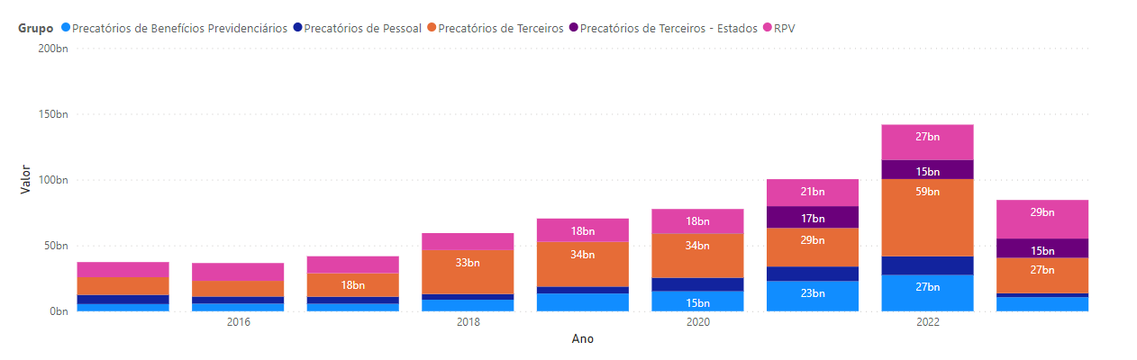
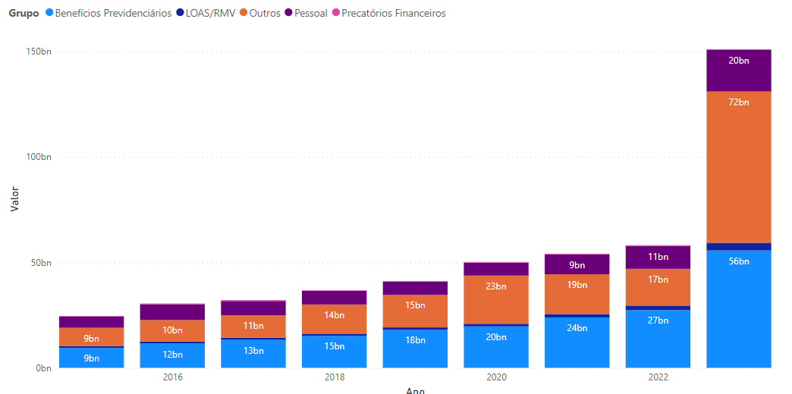
A questão dos precatórios:
Evolução dos estoques
141,8
100,4
84,5
70,4
77,7
59,4
37,3
36,6
41,8
151,0
Evolução dos pagamentos
54,1
58,1
50,1
36,7
41,1
24,6
30,5
32,1

Slide 6
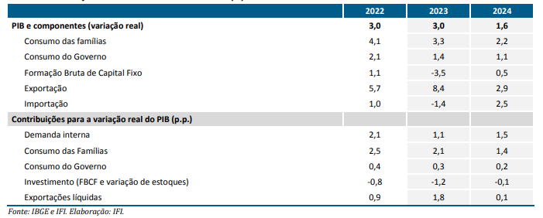
Projeção do PIB e seus componentes
Fonte: IFI.

Slide 7
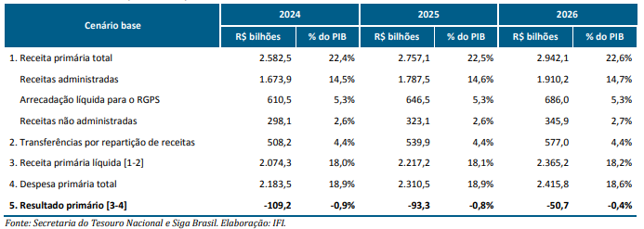
Composição do resultado primário (cenário IFI)
Fonte: Lei de Acesso a Informação

Slide 8
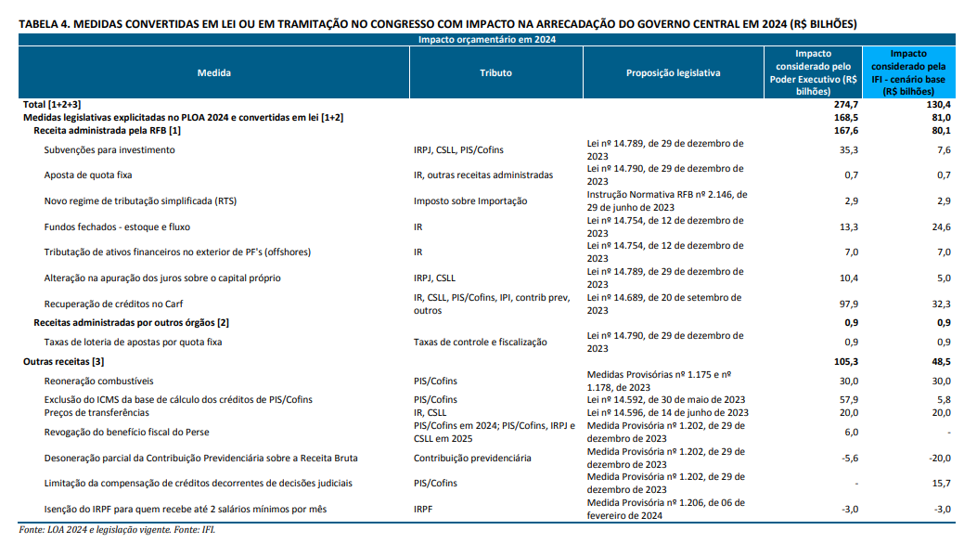
Medidas adicionais de receitas
Fonte: IFI.

Slide 9
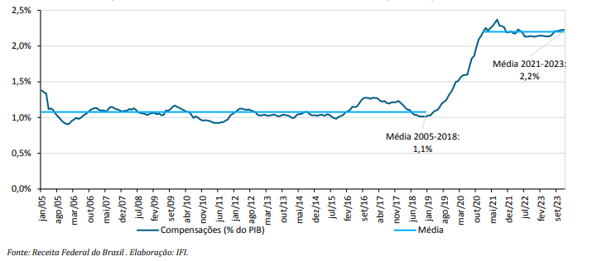
Evolução das Compensações Tributárias (% do PIB)
Fonte: Lei de Acesso a Informação

Slide 10
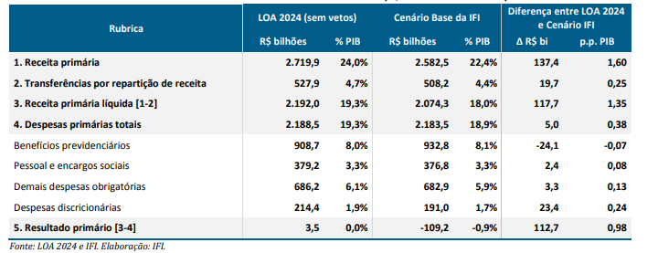
Cenário IFI e Cenário LOA
Fonte: Lei de Acesso a Informação

Slide 11
Contingenciamento necessário
 | R$ bilhões | % do PIB
Resultado Primário - LOA (A) | 3,5 | 0,0%
Receitas condicionadas - LOA (B) | 168,5 | 1,5%
Receitas condicionadas - IFI (C) | 81,0 | 0,7%
Frustração estimada D = (B - C) | 87,5 | 0,8%
Resultado primário com frustração E = (A - D) | -84,0 | -0,7%
Vetos ao orçamento (F) | 5,6 | 0,0%
Centro da meta de primário (G) | 0,0 | 0,0%
Limite inferior da meta (0,25% do PIB) - (H) = (G - 0,25% x PIB) | -28,8 | -0,3%
Necessidade de contingenciamento (I) = (H - F - E) | 49,7 | 0,4%
Fonte: IFI.

Slide 12
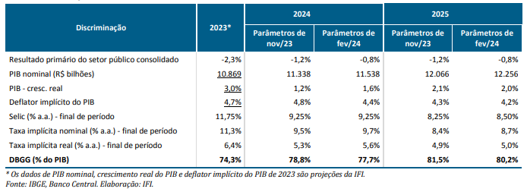
Premissas macroeconômicas para cálculo da dívida
Fonte: Lei de Acesso a Informação

Slide 13
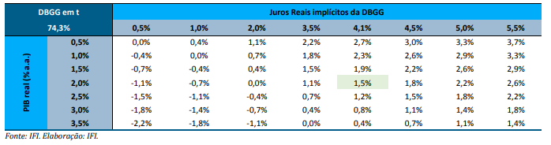
Resultado primário requerido para estabilizar a dívida bruta em 74,3% do PIB
Fonte: Lei de Acesso a Informação

Slide 14
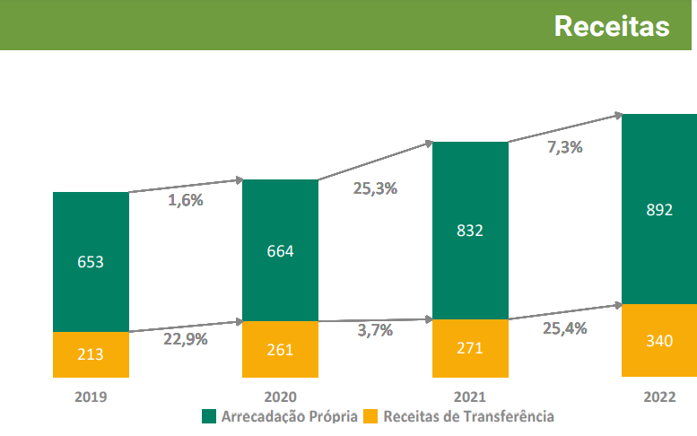
Composição das receitas primárias
Dados em: R$ bilhões e percentual de crescimento nominal anual.
Elaboração: Tesouro Nacional
Receitas Líquidas de contribuições ao Fundeb e de outras deduções
Fonte: Programa de Reestruturação e Ajuste Fiscal/Tesouro Nacional

Slide 15
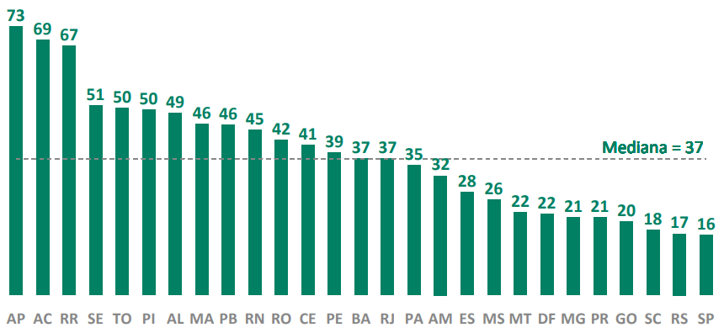
Participação das receitas de transferências no total de receitas primárias – 2022
*Não deduzida parcela das receitas que são transferidas aos Municípios
Dados em: %
Elaboração própria
Receitas Líquidas de contribuições ao Fundeb e de outras deduções
Fonte: Programa de Reestruturação e Ajuste Fiscal/Tesouro Nacional

Slide 16
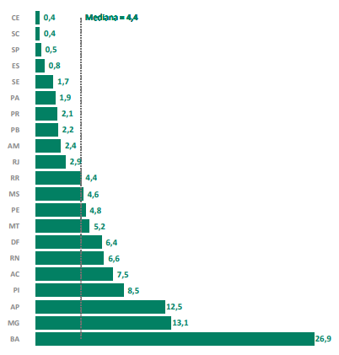
Transferências a Estados e DF
Dados em: R$ Milhões
Elaboração: Tesouro Nacional
Fonte: Tesouro Nacional

Slide 17
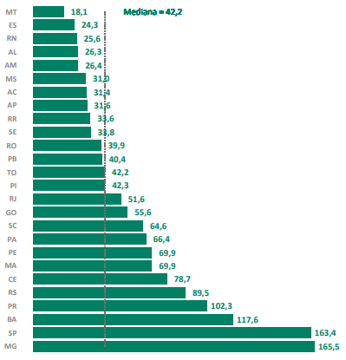
Transferências a Municípios
Dados em: R$ Milhões
Elaboração: Tesouro Nacional
Fonte: Tesouro Nacional

Slide 18
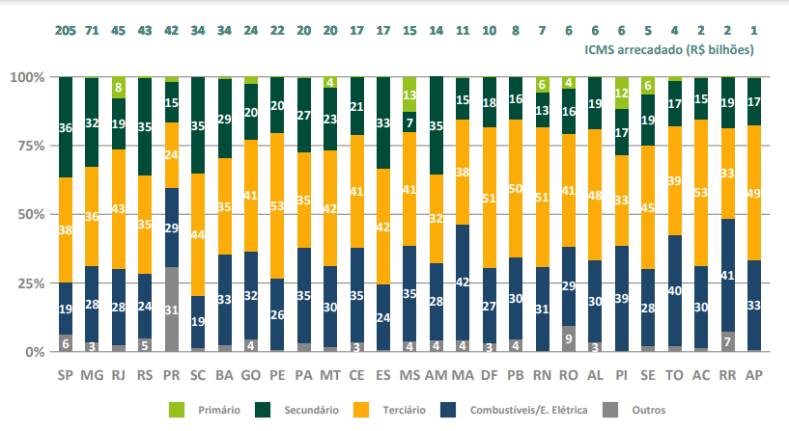
Composição do ICMS por UF
Valores em %
Elaboração: Tesouro Nacional
Ordenado pelo montante de ICMS arrecadado
Fonte: CONFAZ

Slide 19
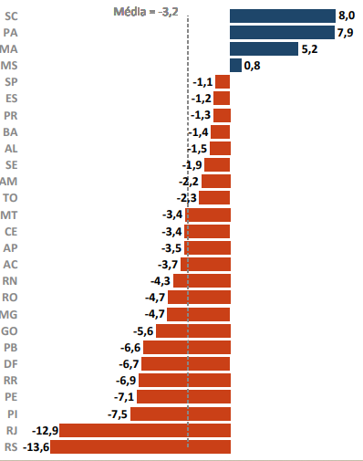
Variação real (IPCA) da arrecadação de ICMS por UF
Valores em %
Elaboração: Tesouro Nacional
Fonte: CONFAZ

Slide 20
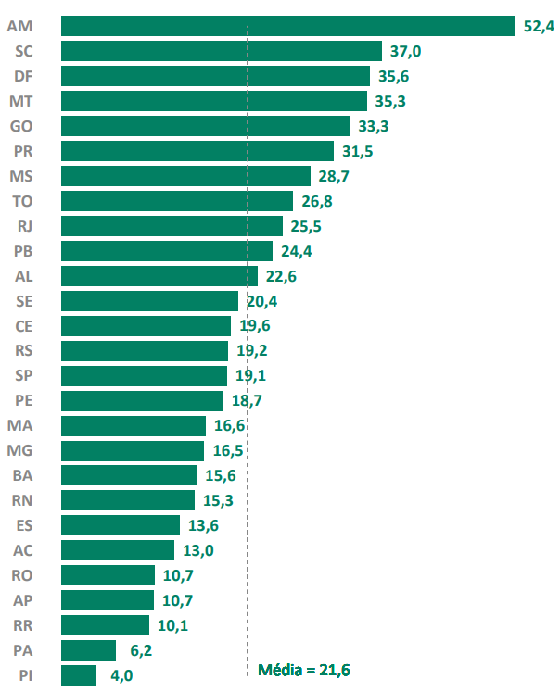
Percentual de Renúncia de ICMS em 2022
Dados em: %
Elaboração: Tesouro Nacional
Fonte: Programa de Reestruturação e de Ajuste Fiscal

Slide 21
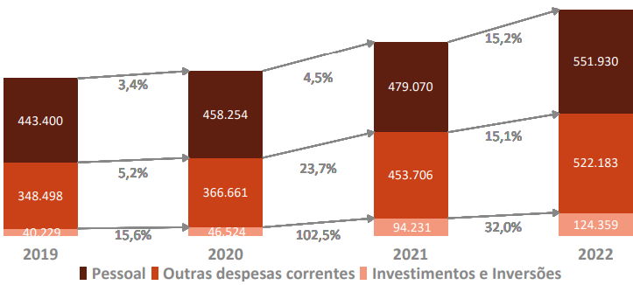
Composição das despesas primárias empenhadas
Dados em: R$ milhões e percentual de crescimento anual
Variação nominal
Elaboração: Tesouro Nacional
Fonte: Programa de Reestruturação e Ajuste Fiscal/Tesouro Nacional

Slide 22
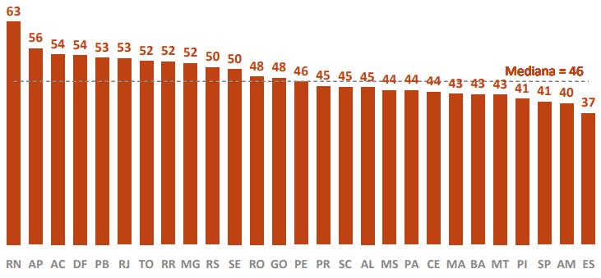
Participação das despesas com pessoal no total de despesas primárias — 2022
Dados em: %
Despesa empenhada
Elaboração: Tesouro Nacional
Fonte: Programa de Reestruturação e Ajuste Fiscal/Tesouro Nacional

Slide 23
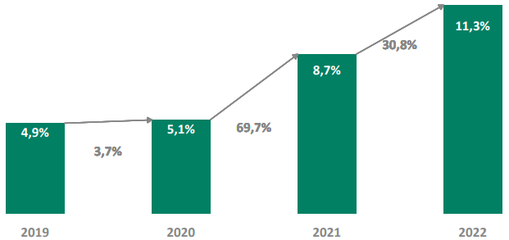
Investimento total/Receita Corrente Líquida
Despesa empenhada
Dados em: %
Elaboração: Tesouro Nacional
Fonte: Programa de Reestruturação e Ajuste Fiscal/Tesouro Nacional

Slide 24
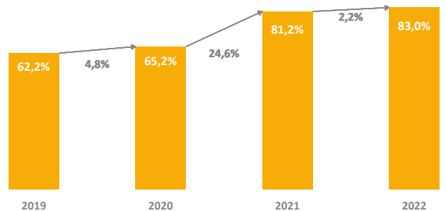
Investimento Recursos Próprios/Investimento total
Dados em: %
Elaboração: Tesouro Nacional
Nota: Investimento com recursos próprios: Investimento Total - Transferências de Capital - Op. de Crédito
Fonte: Programa de Reestruturação e Ajuste Fiscal/Tesouro Nacional

Slide 25
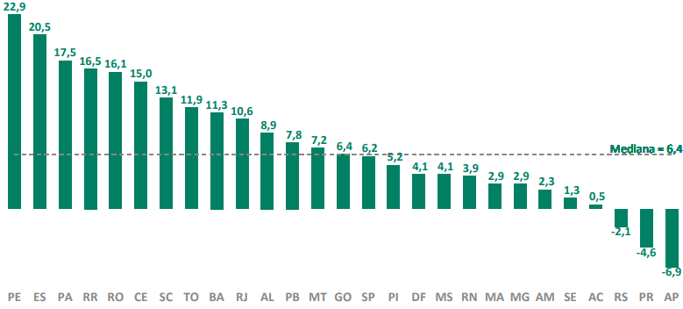
Variação real da despesa bruta com pessoal entre 2021 e 2022
Dados em: %
Despesa Bruta com Pessoal segundo critérios do RGF
Deflator: IPCA médio de 2022 / Elaboração: Tesouro
Fonte: Programa de Reestruturação e Ajuste Fiscal/Tesouro Nacional

Slide 26
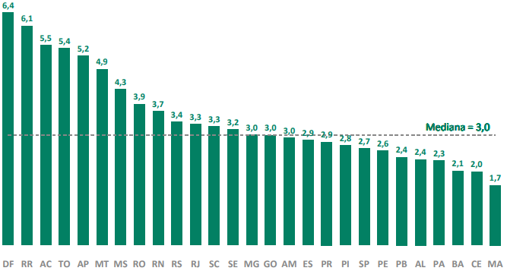
Total de Gastos per Capita com Pessoal do Exercício de 2022
Dados em: R$ (milhares)
Projeção de população do Brasil e Unidades Federadas (IBGE). Foi considerada a população de 2021, por ter sido a última projeção da série histórica do IBGE
Elaboração: Tesouro Nacional
Fonte: Programa de Reestruturação e Ajuste Fiscal/TesouroNacional e IBGE

Slide 27
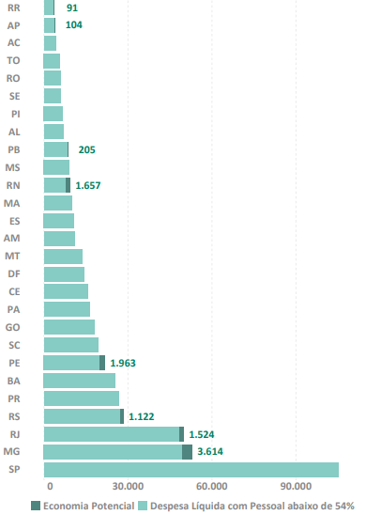
Limite de alerta da despesa líquida com pessoal da LRF (54% da RCL) - Economia potencial de recursos em 2022
Dados em: R$ milhões
Elaboração: Tesouro Nacional
RCL ajustada para fins de despesa de pessoal
Fontes: Programa de Reestruturação e Ajuste Fiscal/Tesouro Nacional e Siconfi/Tesouro Nacional

Slide 28
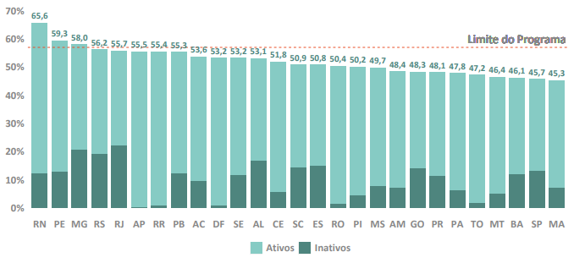
Relação entre a despesa com pessoal e a receita corrente líquida do exercício de 2022 Dados em: %
Elaboração: Tesouro Nacional
RCL ajustada para fins de despesa de pessoal
Fonte: Programa de Reestruturação e Ajuste Fiscal/Tesouro Nacional

Slide 29
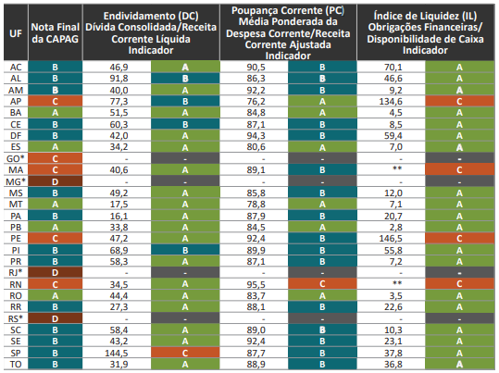
Nota dos Indicadores da CAPAG atual — Estados
Elaboração: Tesouro Nacional
Valores em: %
Fonte: Tesouro Nacional

Slide 30
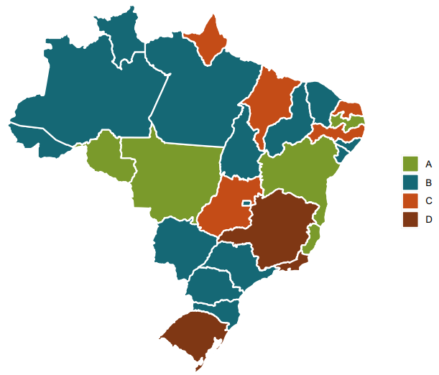
Nota dos Indicadores da CAPAG atual — Estados
Elaboração: Tesouro Nacional
Fonte: Tesouro Nacional

Slide 31
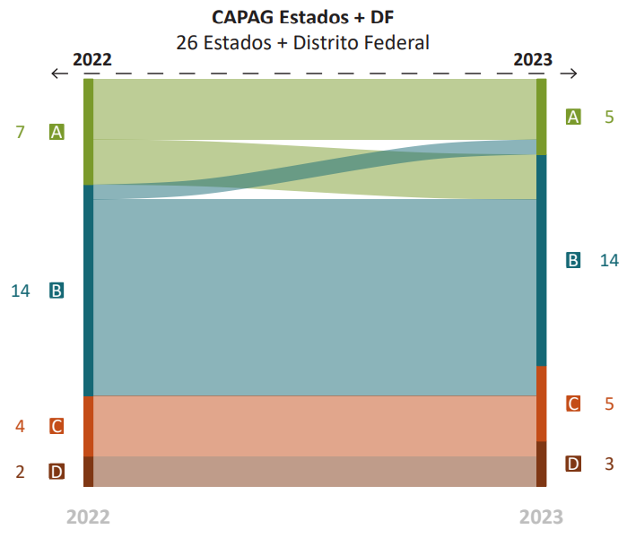
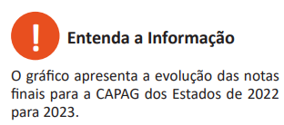
Variação da nota de capacidade de pagamento dos Estados entre 2022 e 2023 Elaboração: Tesouro Nacional
Fonte: Programa de Reestruturação e Ajuste Fiscal/Tesouro Nacional

Slide 32
Obrigado!
marcus.pestana@senado.leg.br

